Slide 1

KHỞI ĐỘNG

Slide 2

Đọc các số sau:
679 dam ; 109250 hm
2
2
Viết số thích hợp vào ô trống:
100
1hm = .......... dam
1dam =............m
2
2
2
100
2

Slide 3
Nêu các đơn vị đo diện tích đã học?
Km² hm² dam² m² dm² cm²

Slide 4
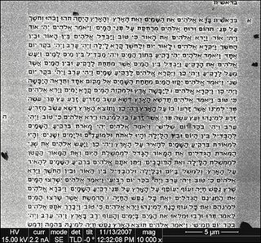
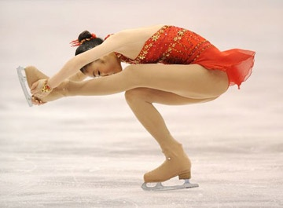

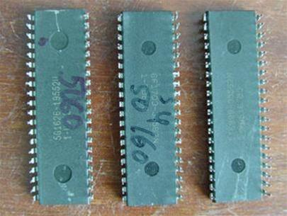
Học viện công nghệ Isarael tạo ra 1 quyển kinh thánh nhỏ nhất thế giới bằng một con chip có diện tích cm ( dm ).
2
2
mi-li-mét vuông.
Đế giày trượt băng có diện tích khoảng
cm .
2
50mi-li-mét vuông.
Những con chíp điện tử, mạch điện tử có diện tích khoảng cm ( dm ).
2
2
6mi-li-mét vuông.

Slide 5

MI-LI-MÉT VUÔNG.
BẢNG ĐƠN VỊ ĐO DIỆN TÍCH

Slide 6

a) Mi-li-mét vuông:
- Mi-li-mét vuông là diện tích của hình vuông có cạnh dài 1mm.
mm
- Mi-li-mét vuông viết tắt là:
2
1 cm = ...... mm
2
100
2
1cm
2
1 mm =
......
cm
2
2
1 mm
2
1 cm
1mm

Slide 7
Bảng đơn vị đo diện tích
Lớn hơn mét vuông
Mét vuông
Bé hơn mét vuông
km²
hm²
dam²
m²
dm²
cm²
mm²
1km²
1 hm²
1 dam²
1 m²
1 dm²
1 cm²
1 mm²
100 hm2
= hm²
= 100 dam²
= 100 m²
= 100 dm²
= 100 cm²
= 100 mm²
1
1
=
km²
1
1
1
1
=
cm²
=
hm²
100
=
dam²
=
m²
=
dm²
100
100
100
100
100
Notes:
Nhìn vào bảng con cho cô biết mỗi đơn vị đo diện tích gấp kém nhau bao nhiêu lần?
7

Slide 8

NHẬN XÉT
- Mỗi đơn vị đo diện tích gấp 100 lần đơn vị bé hơn tiếp liền.
1
- Mỗi đơn vị đo diện tích bằng đơn vị lớn hơn tiếp liền.
100
Notes:
So sánh giữa mối quan hệ gữa 2 đơn vị đo khối lượng, độ dài tiếp liền và mqh giữa 2 đơn vị đo diện tích tiếp liền?
Chốt: Lưu ý mqh giữa 2 đơn vị đo độ dài, khối lượng tiếp liền gấp kém nhau 10 lần; mqh giữa 2 đơn vị đo diện tích tiếp liền gấp kém nhau 100 lần

Slide 9

THỰC HÀNH

Slide 10
Bài 1: a) Đọc các số đo diện tích sau: 29 mm ;
305mm ; 1200mm.
2
2
2
b) Viết các số đo diện tích :
Một trăm sáu mươi tám mi-li-mét vuông.
Hai nghìn ba trăm mười mi-li-mét vuông.
168 mm
2
2310 mm
2
Notes:
Nêu cách đọc, viết số đo diện tích?

Slide 11

Bài 2: Viết số thích hợp vào chỗ chấm:
a. 5cm² = … mm²
500
8
b. 800mm² = … cm²
1200
12km² = … hm²
1200
12 hm² = … km²
10000
1
50
1hm² = … m²
150cm² = … dm²… cm²
9
70000
90 000m² = …hm²
7hm² = … m²
1209
20
2010m²= … dam²… m²
12m 9dm² = … dm²
10
3724
37dam² 24m² = … m²
Notes:
Giải thích một số phép đổi.
+ Đổi từ đơn vị đo diện tích lớn ra bé và từ bé ra lớn có gì khác nhau ?

Slide 12
Đổi từ đơn vị lớn ra đơn vị bé:
7hm = .....m
2
2
00
7hm = 7
00
2
hm²
dam²
m²
Hay: 1hm² = 10000m²
7hm² = 7 x 10000= 70000 m²
Vậy 7hm² = 70000m²
12m² 9dm² = … dm²
1200dm²
1200dm² + 9dm² = 1209 dm²
Notes:
- Khi đổi đơn vị đo diện tích cần lưu ý: cách đổi từ đơn vị lớn-> bé: nhân với mqh 2 đơn vị; bé-> lớn: chia mqh 2 đơn vị

Slide 13






Bài 3. Viết các phân số thích hợp vào chỗ chấm:
$$\frac{1}{100}$$
1 mm² = ………. cm²
$$\frac{1}{100}$$
1 dm² = ………. m²
$$\frac{8}{100}$$
8 mm² = ………. cm²
$$\frac{7}{100}$$
7 dm² = ………. m²
29 mm² = ………. cm²
$$\frac{34}{100}$$
$$\frac{29}{100}$$
34 dm² = ………. m²
Notes:
Nêu nhận xét mẫu số của các phân số?
Tại sao lại có mẫu số như vậy?

Slide 14


Vượt chướng ngại vật
Notes:
Có 3 câu hỏi, nếu trả lời đúng mỗi câu sẽ được đi đến trả lời câu tiếp theo. Người chơi trả lời hết 3 câu là về đến đích sẽ nhận được 1 phần thưởng.

Slide 15





Notes:
GV bấm vào start để xe đi. Rồi bấm vào số 1 để hiện câu hỏi 1

Slide 16








Câu 1: 18cm² = … dm²
18
A.
dm²
10
B.
18
dm²
100
C.
1800 dm²
Notes:
Nếu HS trả lời đúng thì xe vượt chướng ngại vật đi tiếp để câu 2. bấm vào Số 2

Slide 17




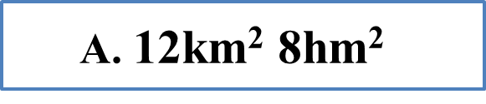
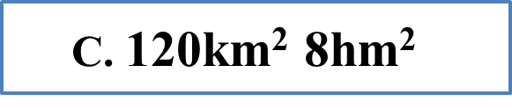
Câu 2: 1208km² = … km²… hm²
A. 12km² 8hm²
B. 208hm²
C. 120km² 8hm²
Notes:
HS chọn đáp án đúng thì xe đi tiếp. GV bấm câu hỏi 3 vào số 3

Slide 18

Câu 3: 5m² 4dm² = … cm²
A. 54cm²
B. 504cm²
C. 50 400cm²

Slide 19
ĐÍCH

Slide 20




Ôn lại về đơn vị đo diện tích mi-li-mét vuông
Chuẩn bị bài sau: Luyện tập

